Slide 1
Searching Algorithms
Searching Algorithms- hər hansı bir elementi yoxlamq və ya data-structure dən hər hansı bir dəyişəni əldə etmək və ya onun yerini təyin etmək üçün nəzərdə tutulmuşdur .
2 kateqoriyaya ayrılır :
Sequential Search: Siyahı və ya massivdə hər bir elemet bir bir yoxlanılır . Məsələn : Linear Search
Interval Search: Sıralanmış siyahı və ya massivlər üçün nəzərdə tutulmuşdur . Linear Search dən qat-qat səmərəlidir . Çünki o siyahının mərkəzini hədəf alır və siyahını 2 yerə bölərək , özünə uyğun axtarış sahəsini seçir. Məsələn Binary Search.

Slide 2
Searching Algorithms
Linear Search
Binary Search
Jump Search
Interpolation Search
Exponential Search
Fibonacci Search

Slide 3
Binary Search
Axtarış intervalını dəfələrlə yarıya bölməklə sıralanmış massivdə istifadə edilən axtarış alqoritmidir .
Time complexity - O(Log n)
ARDICILLIQ
Bütün massivi əhatə edən intervalla başlayın.
Axtarış elementinin dəyəri intervalın ortasındakı elementdən azdırsa, intervalı aşağı yarıya qədər daraltın.
Əks təqdirdə, yuxarı yarıya qədər daraltın.
Dəyər tapılana və ya interval boş olana qədər təkrar yoxlayın.

Slide 4
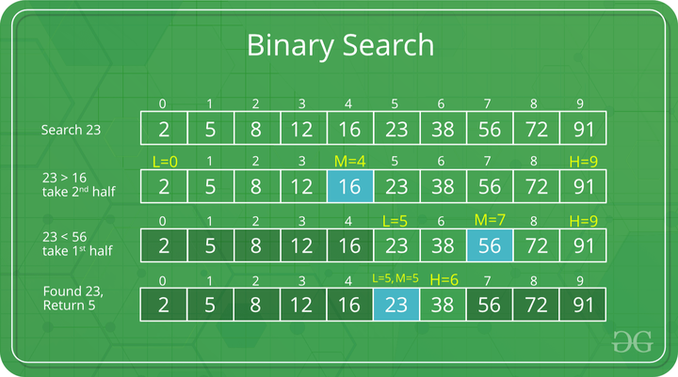
Binary Search Exsample

Slide 5
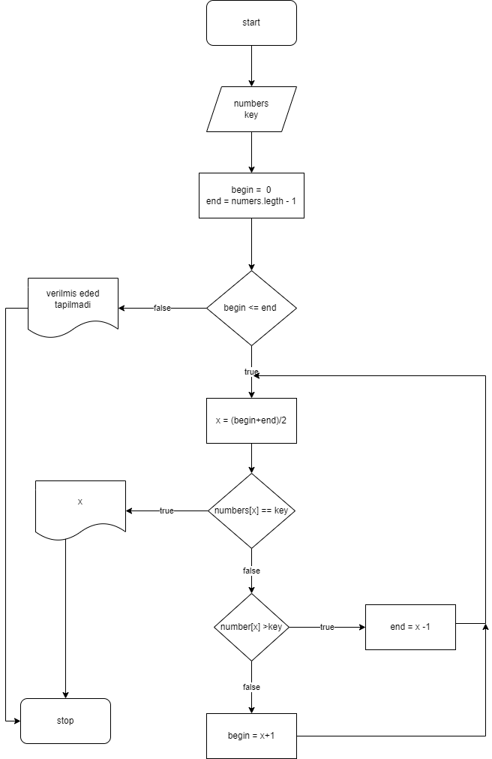

Slide 6
Jump Search
Binary search kimi , Jump Search sıralanmış massivlər üçün axtarış alqoritmidir. Əsas ideya, sabit addımlarla irəli atılmaqla və ya bütün elementləri axtarmaq əvəzinə bəzi elementləri atlayaraq daha az elementi yoxlamaqdır
Time Complexity : O(log n) Auxiliary Space : O(1)
Binary search Jump search dən daha yaxşıdır, lakin Jump search in bir üstünlüyü var ki, biz geriyə yalnız bir dəfə gedirik. Beləliklə, Binary search ın baha başa gəldiyi bir sistemdə Jump Search istifadə edirik.

Slide 7
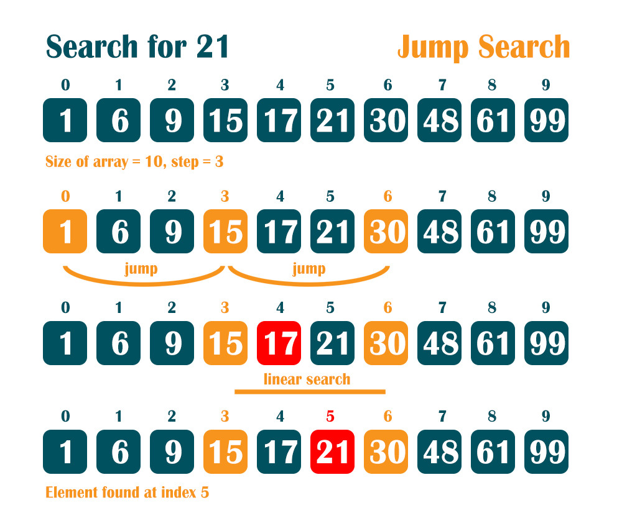
Jump Search exsample

Slide 8
Interpolation Search
Artan və ya azalan sıra ilə düzülmüş massivdə verilmiş elementin tapılması alqoritmidir. Eyni ilə ikili axatarış alqoritiminin sxemi üzrə qurulur. Əsasən ikili axtarışın təkmilləşdirilmiş versiyasıdır . Yeganə fərq ondan ibarətdir ki, massiv hər addımda ikiyə tən ortadan deyil, cari intervalın uclarındakı qiymətlərdən asılı olaraq xətti interpolyasiya ilə tapılmış mövqedən bölünür.
Sorted elements
Bu düstur vaistəsi ilə tapılır : lo + (x - arr[lo]) *(hi - lo)/(arr[hi] - arr[lo])
Time complexity :
O(log n(log n)) – average case
O (n) – worst case

Slide 9
Interpolation Search Exsample
0 | 1 | 2 | 3 | 4 | 5 | 6 | 7 | 8
10 | 13 | 15 | 26 | 28 | 30 | 50 | 56 | 58
Məsələn 28 in indeksi
Düstur : lo + (x - arr[lo]) *(hi - lo)/(arr[hi] - arr[lo])
I = 0 + ( 28 – 10 ) *(8-0)/(58-10) = 3
3- cü indeksli elemente baxırıq . 26 dır . 28>26 olduğuna görə indi 26 dan sağ tərəfə baxırıq və burda da bayaqkı düsturu tətbiq edirik .
i = 4 + ( 28 -28) * ( 8 - 4) / (58 -28 ) = 4
Tapdıq ki 28 elementi 4 cü indeksdədir .

Slide 10
Pseudocode
A → Array list
N → Size of A
X → Target Value
Procedure Interpolation_Search()
Set Lo → 0
Set Mid → -1
Set Hi → N-1
While X does not match
if Lo equals to Hi OR A[Lo] equals to A[Hi]
EXIT: Failure, Target not found
end if
Set Mid = Lo + ((Hi - Lo) / (A[Hi] - A[Lo])) * (X - A[Lo])
if A[Mid] = X
EXIT: Success, Target found at Mid
else
if A[Mid] < X
Set Lo to Mid+1
else if A[Mid] > X
Set Hi to Mid-1
end if
end if
End While

Slide 11
Exponential Search
Exponential Search massivin ölçüsünün sonsuz olduğu qeyri-məhdud axtarışlar üçün xüsusilə faydalıdır.
Time complexity O(log n ) dir .
2 mərhələdən ibarətdir .
Elementin mövcud olduğu aralığı tapır . 0 cı indeksdən yoxlayacağı diapozonun ölçüsünü 2 dəfə artıraraq yoxlayır .
Tapılmış diapazonda Binary Search edir .

Slide 12
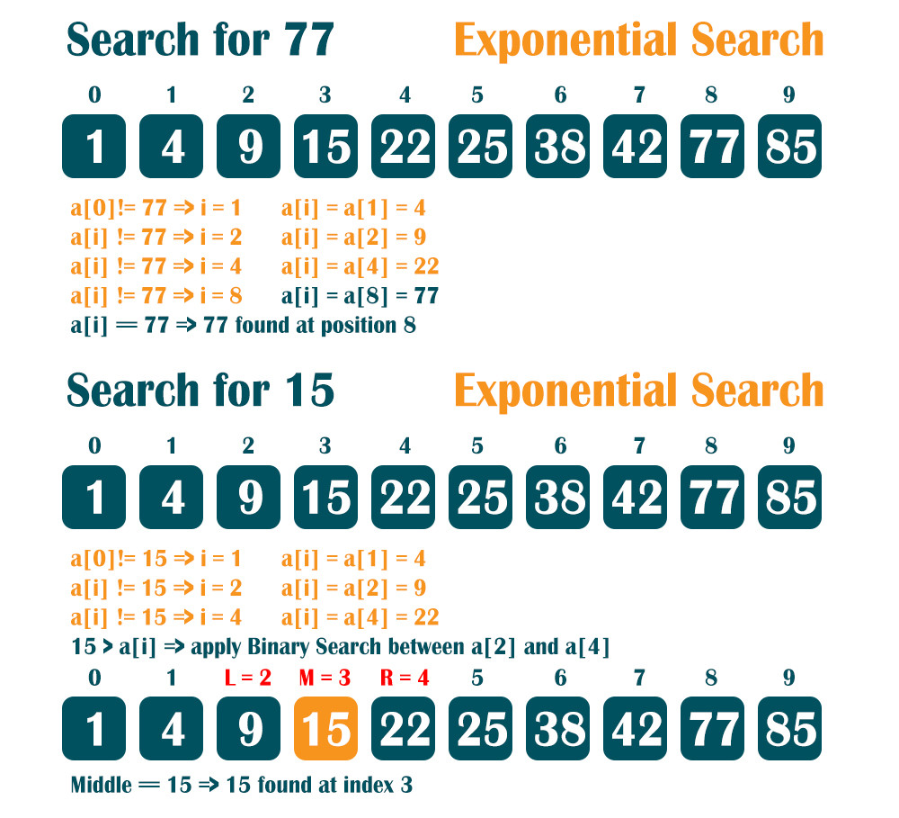
Exponential Search Exsample

Slide 13
Fibonacci Search
Massivdə elementi axtarmaq üçün Fibonaççi nömrələrindən istifadə edən alqoritimdir . Fibonaççi Nömrələri rekursiv olaraq F(n) = F(n-1) + F(n-2), F(0) = 0, F(1) = 1 kimi müəyyən edilir. İlk bir neçə Fibonaççi ədədi 0, 1, 1, 2, 3, 5, 8, 13, 21, 34, 55, 89, 144, …
Binary Search ilə oxşarlıqlar:
Sıralanmış massivlər üçün işləyir
O (log n) zaman mürəkkəbliyinə malikdir.
Bölə - bölə yoxlayır
Binary Search ilə fərqlər :
Fibonacci Axtarışı verilmiş massivi qeyri-bərabər hissələrə bölür
Binary Search diapazonu bölmək üçün bölmə operatorundan istifadə edir. Fibonacci Axtarışı / istifadə etmir, lakin + və - istifadə edir. Bölmə operatoru bəzi CPU-larda baha başa gələ bilər.

Slide 14
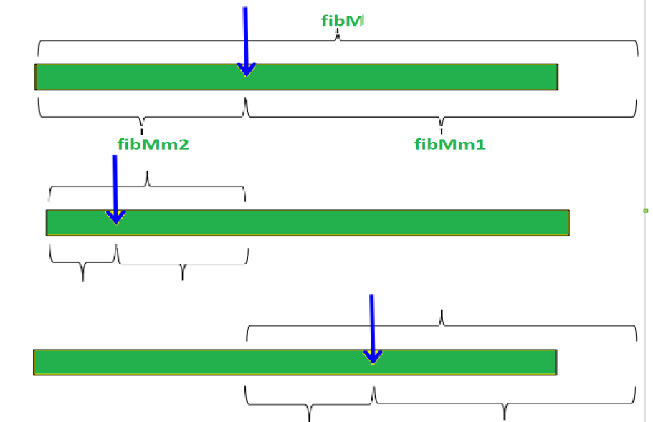
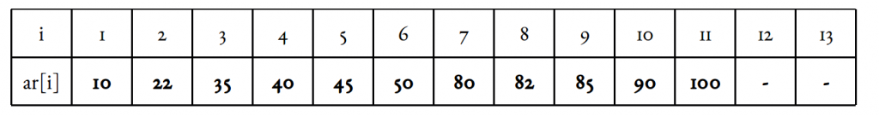
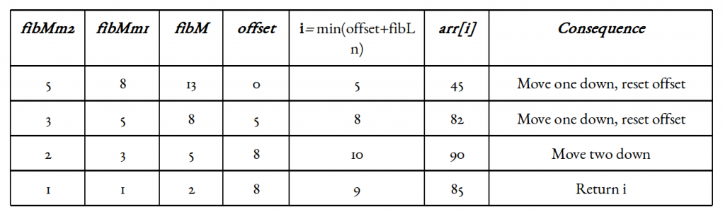
Fibonacci Search Exsample
Fibonaçi ədələrinə uyğun massivimizi
bölürük . Sonra alınan diapozanlarıda
Fibonaçi ədədlərinə bölə bölə gedir .
Verilmiş ədəddən böyük ədədi tapana qədər
Sağ tərəfə , sonra sol tərəfə irəliləyir
Məsələn verilmiş siyahıda 85-in indeksini
Tap.

